Slide 1

Dinh khanh huyen – cmc

Slide 2
Introduce
Git is a free and open source distributed version control system designed to handle everything from small to very large projects with speed and efficiency.
Git was created by Linus Torvalds in 2005 for development of the Linux kernel.
Notes:
- Git là một hệ thống quản lí phiên bản phân tán (Distributed Version Control Systems -
DVCSs) có mã nguồn mở và miễn phí nhằm quản lý projects một cách nhanh chóng và hiệu quả.
- Ban đầu Git được tạo ra bởi Linus Torvalds vào năm 2005 nhằm quản lý mã nguồn của Linux.

Slide 3
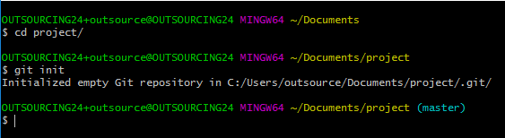
Git Basics
1. init
Initializing a Repository in an Existing Directory
If you have a project directory that is currently not under version control and you want to start controlling it with Git, you first need to go to that project’s directory and type:
$ git init
This creates a new subdirectory named .git that contains all of your necessary repository files.
Your local repository consists of 3 "trees" maintained by git:
Working directory
Index
HEAD
Notes:
1. init: Khởi tạo một kho chứa từ thư mục cũ:
Nếu như bạn muốn theo dõi một dự án cũ trong Git, bạn cần ở trong thư mục của dự án đó và gõ lệnh sau: …
Lệnh này sẽ tạo một thư mục mới có tên .git, thư mục này chứa tất cả các tập tin cần thiết cho kho chứa.
Thư mục cục bộ lúc này gồm 3 "cây" được duy trì bởi git, đó là;
- Thư mục làm việc hiện tại (chứa các tập tin hiện tại).
- Chỉ mục (đóng vai trò là staging area).
- HEAD (trỏ đến commit gần nhất).

Slide 4
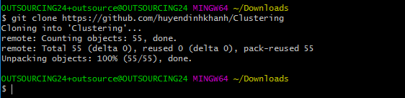
Git Basics
2. clone
Cloning an Existing Repository
If you want to get a copy of an existing Git repository, the command you need is:
$ git clone <url>
This creates a directory, initializes a .git directory inside it, pulls down all the data for that repository and checks out a working copy of the latest version.
Notes:
2. clone: Tải về một bản sao của một kho chứa đã tồn tại:
Sử dụng lệnh git clone [url] để sao chép một kho chứa có sẵn.
Một thư mục mới sẽ được tạo, kèm theo thư mục .git và bản sao mới nhất của tất cả dữ liệu của kho chứa đó bên trong.

Slide 5

Git Basics
3. checkout
Switch branches or restore working tree files
$ git checkout <branch> #switch to <branch>
$ git checkout -b|-B <new_branch> [<start point>]
option -b #a new branch to be created then checked out.
option -B # <new_branch> is created if it doesn't exist or it is reset then checked out.
$ git checkout -- <file> #If you did something wrong, you can replace local changes using this command
Notes:
3. checkout: Chuyển nhánh hoặc khôi phục các tệp trong cây làm việc:
.
.
Trong trường hợp bạn làm sai điều gì đó, bạn có thể thay thế các thay đổi cục bộ bằng lệnh …, lệnh này thay thế những thay đổi trong "tree" đang làm việc với nội dung mới nhất của HEAD.
**start point: Tên một nhánh trên local hoặc trên remote (nhánh mới tạo sẽ có cấu trúc và dữ liệu giống start point, nếu để mặc định thì sẽ là nhánh đang làm việc).

Slide 6
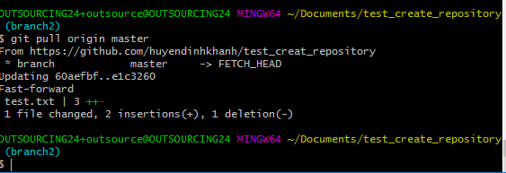
Git Basics
4. pull
Fetch from and integrate with another repository or a local branch
$ git pull <remote> <branch>
$ git pull --rebase <remote>
$ git fetch
$ git merge FETCH_HEAD
$ git pull
Notes:
4. pull: Lấy về phiên bản cuối cùng từ remote repository và tích hợp vào local repository hoặc nhánh đang làm việc:
Cú pháp:…
Gần giống câu lệnh trên nhưng thay vì sử dụng git merge để tích hợp thì sử dụng git rebase.

Slide 7
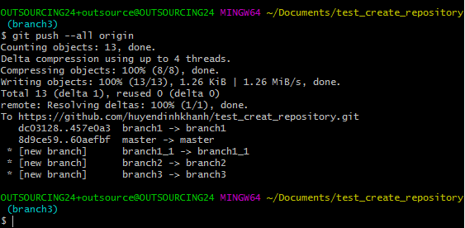
Git Basics
5. push
Update remote refs along with associated objects
$ git push <remote> <branch>
git push <remote> --force
git push <remote> --all
git push <remote> --tags
Notes:
5. push: Gửi các thay đổi từ local repository đến remote repository:
Đẩy toàn bộ các commit và đối tượng của nhánh hiện tại lên <remote>. Để ngăn chặn việc ghi đè lên các commit, Git sẽ không thực hiện push nếu cùng thời điểm đó vừa có người khác thực hiện push tại repository đích.
Bắt buộc việc push lên mà không kiểm tra điều kiện trên (cần cẩn thận với lệnh này).
Đẩy toàn bộ các branch tại máy của bạn lên remote repository.
Các tag sẽ không được tự động push lên, sử dụng tùy chọn --tags để đẩy tất cả các tag của bạn lên remote repository.

Slide 8
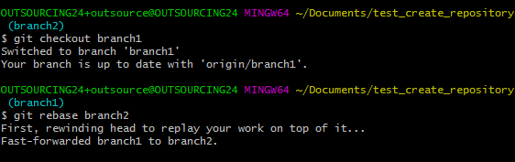
Git Basics
6. rebase
Reapply commits on top of another base tip
$ git checkout <working_branch>
$ git rebase <rebase_branch>
Re-writes the project history by creating brand new commits for each commit in the original branch.
$ git rebase <rebase_branch> <working_branch>
Notes:
6. rebase: Áp dụng các thay đổi của nhánh này vào một nhánh khác:
Trước tiên bạn chuyển sang branch đang làm việc bằng lệnh ...
Sau đó thực hiện tích hợp branch <rebase_branch> vào branch trên bằng lệnh...
Lệnh này sẽ viết lại lịch sử của dự án bằng cách tạo ra những brand commit mới cho các commit trong branch gốc.

Slide 9
Git Basics
7. merge
Join two or more development histories together
$ git checkout <working_branch>
$ git merge <merge_branch>
This create a new "merge commit" in the <working_branch> that ties together the histories of both branches.
If <merge_branch> is very active, this can pollute <working_branch>'s history quite a bit.
Conflict
$ git merge --abort
$ git merge --continue
$ git diff <merge_branch> <working_branch>
$ git merge <merge_branch> <working_branch>
Notes:
7. merge: Tích hợp hai hay nhiều thay đổi vào với nhau:
Lệnh này tạo ra một "merge commit" trong <working_branch> và kết hợp lịch sử của cả hai branch.
Nếu <merge_branch> thường xuyên thay đổi thì lịch sử của <working_branch> có thể bị rối.
Khi chạy lệnh merge có thể xảy ra xung đột (conflict), lúc này bạn có thể xử lý như sau:
Huỷ bỏ việc merge và quay về trạng thái của commit trước đó bằng lệnh...
Xử lý các file bị xung đột bằng tay. Khi đã hết xung đột (có thể kiểm tra bằng lệnh git diff) bạn có thể chạy lệnh add và commit lại rồi thực hiện merge lại bình thường hoặc chạy lệnh merge --continue để tiếp tục quá trình merge.

Slide 10
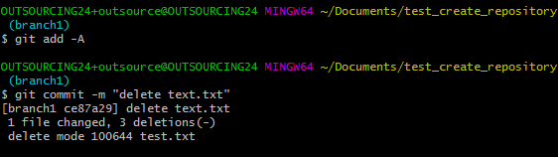
Git Basics
8. commit
Record changes to the repository
Before:
$ git add/git rm #add changes to the index/remove files from the working tree and the index
$ git commit -m "Commit message“ #The file is committed to the HEAD, but not in your remote repository yet.
Notes:
8. commit: Ghi lại các thay đổi vào repository:
Thường thực hiện các lệnh add/rm trước khi gọi lệnh commit.
Chạy lệnh commit, các thay đổi sẽ được ghi lại tại HEAD và tại local repository nhưng chưa được đẩy lên remote repository.

Slide 11
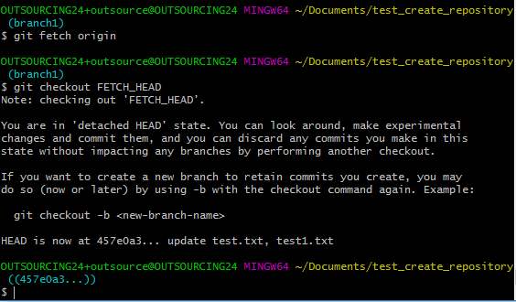
Git Basics
9. fetch
Download objects and refs from another repository
$ git fetch
Notes:
9. fetch: Lấy về toàn bộ dữ liệu từ các repository khác về local repository nhưng không tự động tích hợp với những thay đổi trên local repository (lệnh này lấy về toàn bộ lịch sử của remote repository và đưa vào như một nhánh mới, có thể checkout sang nhánh này bằng tên FETCH_HEAD):
**Mỗi tập tin trong .git/objects là một đối tượng. Ở đây có 3 loại đối tượng liên quan đến chúng ta: đối tượng nội dung tập tin blob, đối tượng cây tree, và đối tượng lần chuyển giao commit.
**.git/refs lưu giữ lịch sử.

Slide 12
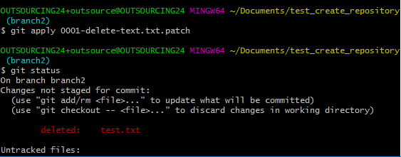
Git Basics
10. apply
Apply a patch to files and/or to the index
$ git apply file.patch
doesn't create a commit.
Notes:
10. apply: Đọc một patch (bản vá) và áp dụng nó lên các tệp trong thư mục đang làm việc và/hoặc áp dụng lên cả chỉ mục.
- Nếu chạy kèm tùy chọn --index thì patch sẽ được áp dụng lên cả các index, với tuỳ chọn --cached, patch sẽ chỉ được áp dụng lên index. Khi không kèm theo tuỳ chọn nào thì patch chỉ được áp dụng lên các file.
- Lệnh này không tạo ra commit.

Slide 13

Git Basics
11. am
Apply a series of patches from a mailbox
$ git am *.patch
$ git am email.txt
create commits.
Notes:
11. am: Lấy ra một loạt các patch từ một mailbox (mailbox - các commit đã được format thành dạng email message) và áp dụng chúng lên branch hiện tại.
git am tạo ra các commit.

Slide 14

Git Basics
12. format-patch
Prepare patches for e-mail submission or for use with git am
$ git format-patch COMMIT_ID
$ git format-patch -n/ git format-patch HEAD~n
$ git format-patch -n HEAD --stdout > 0001-last-n-commits.patch
$ git format-patch origin/master
Notes:
12. format-patch: Tạo ra các patch (bản vá) cho các commit
Tạo ra bản vá từ một commit.
Tạo ra n bản vá cho n commit gần nhất.
Tạo ra 1 bản vá cho n commit gần nhất.
Tạo bản vá từ tất cả những commits chưa push

Slide 15
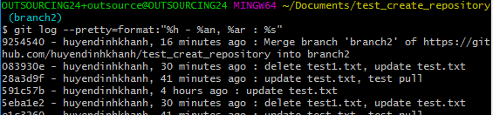
Git Basics
13. log
Show commit logs
Options:
-p
--stat
--pretty: $ git log --pretty=oneline
-format: $ git log --pretty=format:"%h - %an, %ar : %s“
--graph
Notes:
13. log: Xem lịch sử các commit.
Mặc định, không sử dụng tham số nào, git log liệt kê các commit được thực hiện trong kho chứa đó theo thứ tự thời gian.
Một số tuỳ chọn:
-p: hiện thị diff của từng commit.
--stat: xem một số thống kê tóm tắt cho mỗi commit.
--pretty: thay đổi phần hiển thị ra theo các cách khác nhau. --pretty=oneline in mỗi commit trên một dòng. Ngoài ra các lựa chọn short, full, và fuller hiện thị gần như tương tự nhau với ít hoặc nhiều thông tin hơn theo cùng thứ tự.
-format: cho phép bạn chỉ định định dạng riêng của phần hiện thị. (%h: mã băm rút gọn của commit, %an: tên tác giả, %ar: ngày tác giả, %s: chủ đề).
--graph: thêm một biểu đồ sử dụng dựa trên các ký tự ASCII hiển thị nhánh và lịch sử tích hợp các tập tin của bạn.

Slide 16
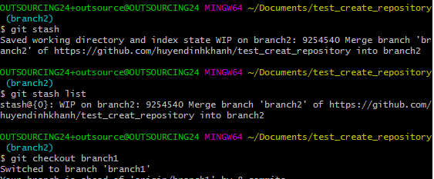
Git Basics
14. stash
Stash the changes in a dirty working directory away
$ git stash list [<options>] #List the stash entries that you currently have.
$ git stash show [<stash>] #Show the changes recorded in the stash entry.
$ git stash show [<stash>] #Show the changes recorded in the stash entry.
$ git stash pop [--index] [-q|--quiet] [<stash>] #Remove a single stashed state from the stash list and apply it on top of the current working tree state.
$ git stash clear #Remove all the stash entries.
Notes:
14. stash: Được sử dụng khi bạn muốn lưu lại các thay đổi mà chưa commit (rất hữu ích khi bạn muốn chuyển branch mà lại đang làm dở trong branch hiện tại).
git stash list: Xem danh sách các lần lưu thay đổi, thêm tuỳ chọn -p để xem cả nội dung thay đổi.
git stash show : Xem nội dung cụ thể của một lần thay đổi.
git stash pop: Lấy ra thay đổi và xoá nội dung thay đổi lưu trong stash. Nếu chỉ muốn lấy ra thay đổi mà không xoá nó trong stash thì dùng git stash apply.
Nếu xảy ra conflict thì stash đó sẽ không được xoá, lúc này cần giải quyết conflict thủ công rồi dùng lệnh git stash drop để xoá.
git stash clear: Xoá toàn bộ stash.

